Slide 1
CHƯƠNG 9

Slide 2
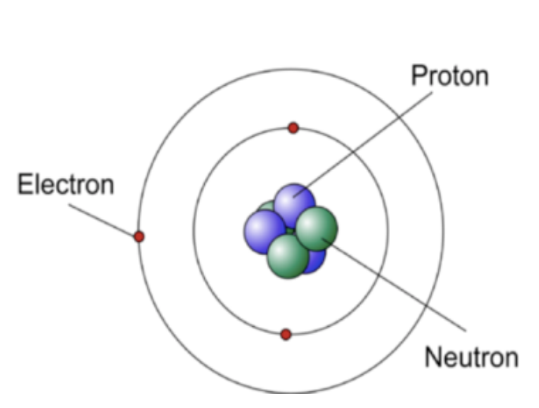

Slide 3
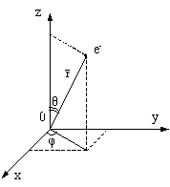
§1. Nguyên tử hiđro
Nguyên tử H gồm hạt nhân mang điện +e và một e quay xung quanh.
Thế năng tương tác của hạt nhân với e là:
Phương trình Schrodinger:

Slide 4
§1. Nguyên tử hiđro
Toán tử Laplace trong hệ tọa độ cầu:
Phương trình Schrodinder:

Slide 5
§1. Nguyên tử hiđro
Biểu thức năng lượng của electron trong nguyên tử H
R là hằng số Rydberg, R = 3,27.10¹⁵s⁻¹
Hàm sóng của electron trong nguyên tử H:
Ψ = Ψ_{n,ℓ,m}
n = 1, 2, 3, 4,…. là số lượng tử chính
ℓ = 0, 1, 2, 3, …n-1 là số lượng tử orbital( số lượng tử quỹ đạo)
m = 0, ±1, ±2, …..±ℓ là số lượng tử từ

Slide 6
§1. Nguyên tử hiđro
Các kết luận:
1.Năng lượng của e trong nguyên tử hiđro biến thiên gián đoạn.
2.Năng lượng iôn hóa nguyên tử hiđro: E = E ∞ - E₁ = Rh = 13,5eV
3. Giải thích cấu tạo vạch của quang phổ nguyên tử hiđro:
Khi e chuyển từ mức năng lượng cao E_{n} xuống mức năng lượng thấp hơn E_{n’} thì phát ra một phôtôn có năng lượng:
Dãy Lyman: khi n’ = 1, n = 2,3,4,…
Dãy Balme: khi n’ = 2, n =3,4,5,6,…
Dãy Paschen: khi n’ = 3, n =4,5,6,…

Slide 7
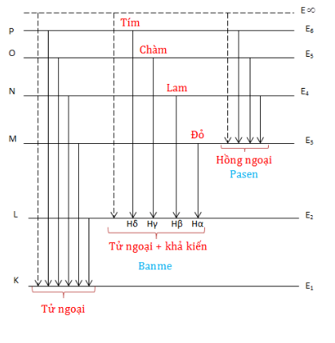
§1. Nguyên tử hiđro
Lyman

Slide 8
§1. Nguyên tử hiđro
4. Trạng thái lượng tử của e: Vì hàm sóng phụ thuộc vào 3 số lượng tử n, ℓ, m nên ứng với mỗi giá trị của n có số trạng thái lượng tử:
Như vậy ứng với mức năng lượng có n² trạng thái lượng tử khác nhau.

Slide 9
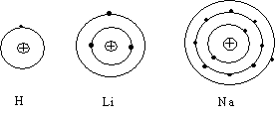
§2. Nguyên tử kim loại kiềm

Slide 10
§2. Nguyên tử kim loại kiềm
Năng lượng của e hóa trị đối với kim loại kiềm:
Δ_{ℓ} là số bổ chính Rydberg
Bảng sau cho các giá trị của số bổ chính của một số kim loại kiềm:
Z | Nguyên tố | Δ_{s} | Δ_{p} | Δ_{d} | Δ_{f}
3 11 19 37 55 | Li Na K Rb Cs | -0,412 -1,373 -2,230 -3,195 -4,131 | -0,041 -0,883 -1,776 -2,711 -3,649 | -0,002 -0.010 -0,146 -1,233 -2,448 | -0,000 -0,001 -0,007 -0,012 -0,022

Slide 11
§2. Nguyên tử kim loại kiềm
Kí hiệu trạng thái năng lượng nX
ℓ = 0 1 2 3
X S P D F

Slide 12
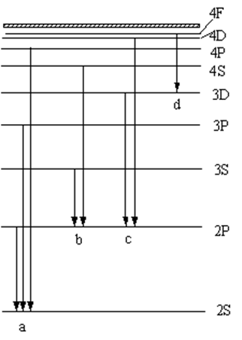
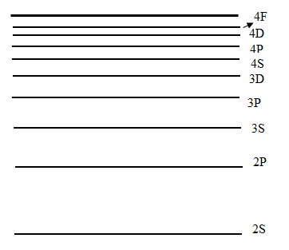
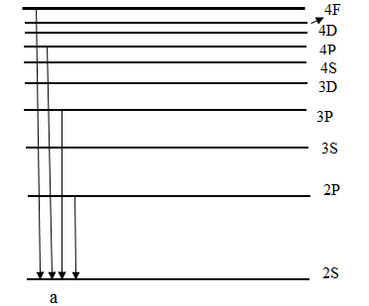
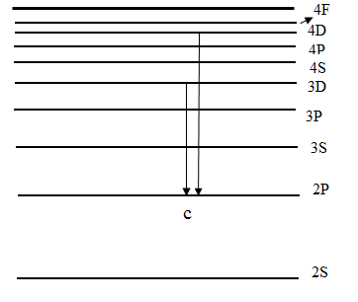
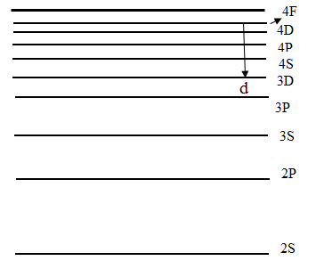
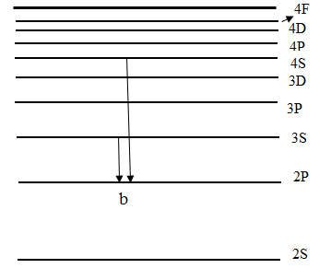
§2. Nguyên tử kim loại kiềm
Quang phổ nguyên tử kim loại kiềm
Khi e chuyển từ trạng thái có mức năng lượng cao xuống trạng thái có mức năng lượng thấp thì phải tuân theo quy tắc lựa chọn: Δℓ = ±1
Sơ đồ quang phổ nguyên tử Li
a.dãy chính b. dãy phụ II
c.dãy phụ I d. dãy cơ bản

Slide 13
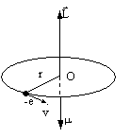
§3. Mô men động lượng và mômen từ của electron
I. Mômen động lượng orbital
Theo quan điểm của cơ học cổ điển thì mômen động lượng:
Theo quan điểm của cơ học lượng tử thì mômen động lượng orbital có độ lớn:
ℓ= 0, 1, 2, 3,… (n-1)
Hình chiếu của mômen động lượng orbital lên trục OZ bất kỳ:
m= 0, ±1, ±2, ±3,…±ℓ

Slide 14
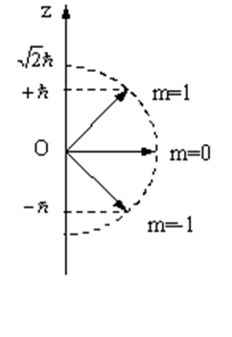
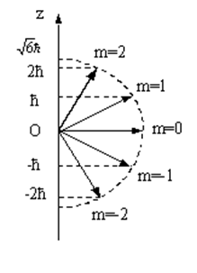
§1.
§3. Mô men động lượng và mômen từ của electron
Sự lượng tử hóa trong không gian của L
khi e ở trạng thái p
Sự lượng tử hóa trong không gian của L
khi e ở trạng thái d

Slide 15
§3. Mô men động lượng và mômen từ của electron
II. Mômen từ orbital
Theo quan điểm của cơ học cổ điển thì khi e chuyển động quanh hạt nhân có mômen từ:
tỷ số mômen từ orbital và mômen động lượng orbital:
Hình chiếu cả mômen từ orbital lên trục OZ bất kỳ:

Slide 16
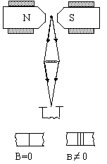
§3. Mô men động lượng và mômen từ của electron
III. Hiện tượng Zeeman:
Hiện tượng tách vạch quang phổ khi nguyên tử phát sáng đặt trong từ trường được gọi là hiện tượng Zeeman
Giải thích:
Khi đặt nguyên tử trong từ trường ngoài do có sự tương tác của từ trường ngoài và từ trường nguyên tử nên electron có thêm năng lượng phụ:
Chọn phương OZ theo phương của từ trường ngoài:
Như vậy khi đặt trong từ trường ngoài, năng lượng E’ của electron:

Slide 17
§3. Mô men động lượng và mômen từ của electron
Khi electron chuyển mức từ trạng thái ứng với năng lượng E₂’ sang trạng thái ứng với năng lượng E₁’thấp hơn phát ra vạch phổ:
Khi chuyển mức e tuân theo quy tắc lựa chọn:
Δm = 0; ±1
Như vậy, tần số e phát ra khi chuyển từ trạng thái ứng với năng lượng E₂’ sang trạng thái ứng với năng lượng E₁’có thể có 3 giá trị:

Slide 18
§4. Spin của electron
I. Sự tồn tại của spin
1. Sự tách vạch nguyên từ kim loại kiềm

Slide 19

§4. Spin của electron
2. Thí nghiệm Einsteins và Haas
Từ thí nghiệm này đo được tỷ số:
Vậy cơ học lượng tử đã chứng minh rằng, mômen động lượng riêng hay Spin có giá trị:
trong đó s là số lượng tử spin, đối với electron:
Hình chiếu của spin lên trục OZ bất kỳ:

Slide 20
§3. Spin của electron
Mômen từ riêng của elctron:
II. Trạng thái và năng lượng của electron trong nguyên tử:
Mômen động lượng toàn phần :
Độ lớn của mômen động lượng toàn phần:

Slide 21
§4. Spin của electron
Khi e chuyển động quanh hạt nhân có mômen từ orbital, mômen từ spin của e tương tác với mômen từ orbital, tương tác này gọi là tương tác spin – quỹ đạo , do đó có thêm năng lượng phụ bố sung vào biểu thức năng lượng của e. Năng lượng của e phụ thuộc vào 3 số lượng tử n,ℓ, j
Kí hiệu trạng thái năng lượng của e:

Slide 22

§1. Spin của electron
III. Cấu tạo bội của quang phổ:
Khi elecron chuyển từ mức năng lượng cao sang mức năng lượng thấp hơn còn phải tuân theo quy tắc lựa chọn:
Δj = 0, ±1

Slide 23
Năng lượng của electron trong nguyên tử H:
Năng lượng của e hóa trị đối với kim loại kiềm:
Khi e chuyển từ trạng thái có mức năng lượng cao xuống trạng thái có mức năng lượng thấp thì phải tuân theo quy tắc lựa chọn: Δℓ = ±1
Mô men động lượng Orbital:
Trong đó: ℓ= 0, 1, 2, 3,… (n-1)
Hình chiếu mô men động lượng Orbital:
Trong đó m= 0, ±1, ±2, ±3,…±ℓ
Nếu kể đến spin, mô men động lượng toàn phần:
Khi elecron chuyển từ mức năng lượng cao sang mức năng lượng thấp hơn còn phải tuân theo quy tắc lựa chọn:
Δj = 0, ±1

Slide 24
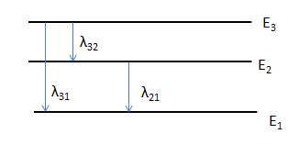
Ví dụ
Ví dụ 1. Tính năng lượng kích thích (ra eV) cần dùng để khi kích thích các nguyên tử hiđrô thì quang phổ của nó chỉ có ba vạch. Tìm bước sóng của ba vạch đó.
Để electron phát ra 3 vạch phổ thì phải cung cấp cho electron năng lượng để e chuyển từ mức năng lượng E₁ lên E₃
Bước sóng của 3 vạch đó là:

Slide 25
Ví dụ
Ví dụ 2. Xác định bước sóng lớn nhất và nhỏ nhất trong dãy Paschen trong quang phổ hiđrô.
Bước sóng lớn nhất trong dãy Paschen
Bước sóng nhỏ nhất trong dãy Paschen

Slide 26
Ví dụ
Ví dụ 3. Tính độ lớn và giá trị hình chiếu của mômen động lượng orbital của electrôn trong nguyên tử ở trạng thái f.
Độ lớn của momen động lượng orbital của electron ở trạng thái f:
Hình chiếu của momen động lượng orbital của electron ở trạng thái f:

Slide 27
Ví dụ
Ví dụ 4. Nguyên tử Na chuyển từ trạng thái năng lượng 4S → 3S. Tìm bước sóng của các bức xạ phát ra. Cho các số bổ chính Rydberg đối với Na là
Electron hóa trị trong nguyên tử Na chuyển từ mức 4S về 3P, sau đó 3P về 3S phát ra 2 vạch quang phổ

Slide 28
Ví dụ
Ví dụ 5. Gọi α là góc giữa phương từ trường ngoài và mômen động lượng orbital của electron trong nguyên tử. Tính góc α nhỏ nhất, cho biết electron trong nguyên tử ở trạng thái d.
Độ lớn của momen động lượng orbital của electron ở trạng thái d:
Hình chiếu của momen động lượng orbital của electron ở trạng thái d:
α

Slide 29
